Slide 1
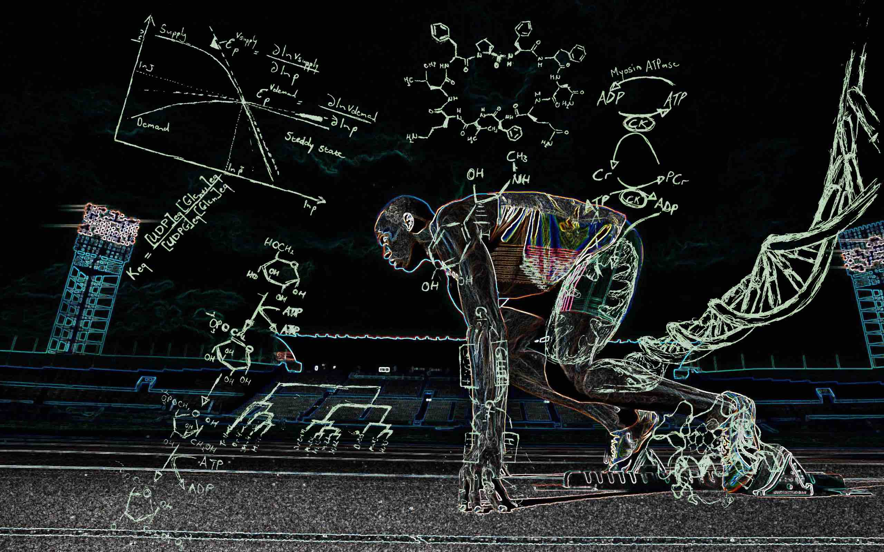
第6章
酶结构和作用机制

Slide 2
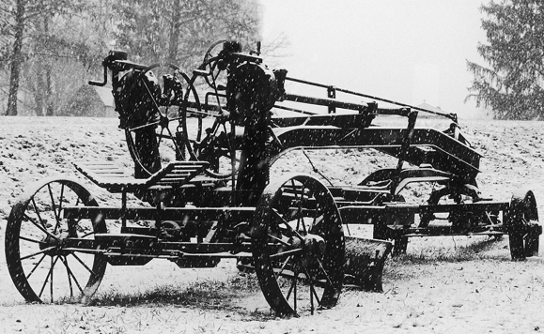
本章内容
6.1 酶的活性中心
6.2 酶的催化机制
6.3 酶活性的调节
Like the workings of machines, the details of enzyme mechanisms are at once complex and simple.

Slide 3
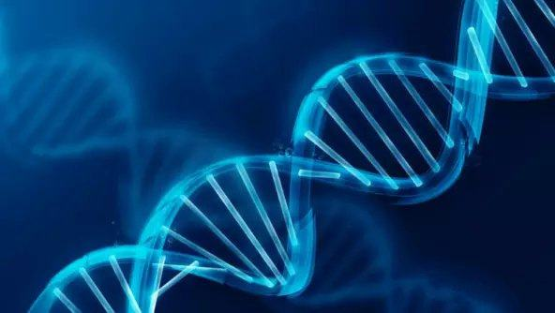
6.1
酶的活性部位

Slide 4
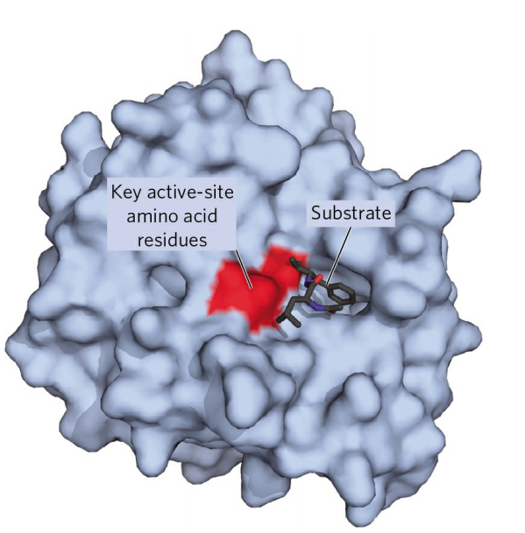
（一）酶的活性中心
酶的活性中心也称为活性部位，是指酶分子上直接与底物结合，并与催化作用直接相关的区域。
活性中心由结合基团和催化基团组成。前者负责与底物结合，决定酶的专一性，后者参与催化，负责底物旧键的断裂和产物新键的形成。但也可能有某些基团两者兼而有之。
需要辅酶的酶来说，辅酶分子或辅酶分子上的某部分，往往也是酶活性中心组成部分 。

Slide 5
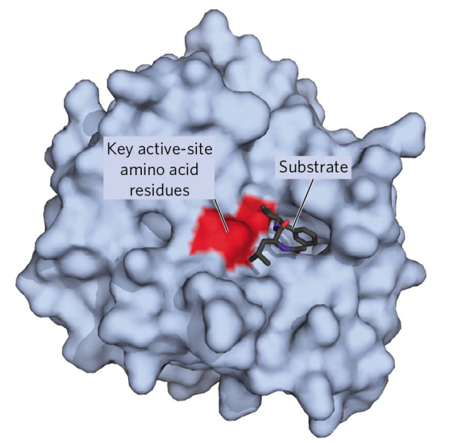
（二）酶的活性部位的特点
活性部位在酶分子的总体中只占相当小的部分（约1%-2%）；
酶的活性部位是一个三维实体；通常由在一级结构上并不相邻的氨基酸残基组成
酶的活性部位并不是和底物的形状正好互补的，
酶的活性部位是位于酶分子表面的一个空穴或缝，中心内多为疏水氨基酸残基，但也有少量极性氨基酸残基，以便底物结合和进行催化；
底物通过多种非共价键（氢键、疏水键和范德华力）结合到酶上；
酶活性部位具有柔性 或可运动性。

Slide 6
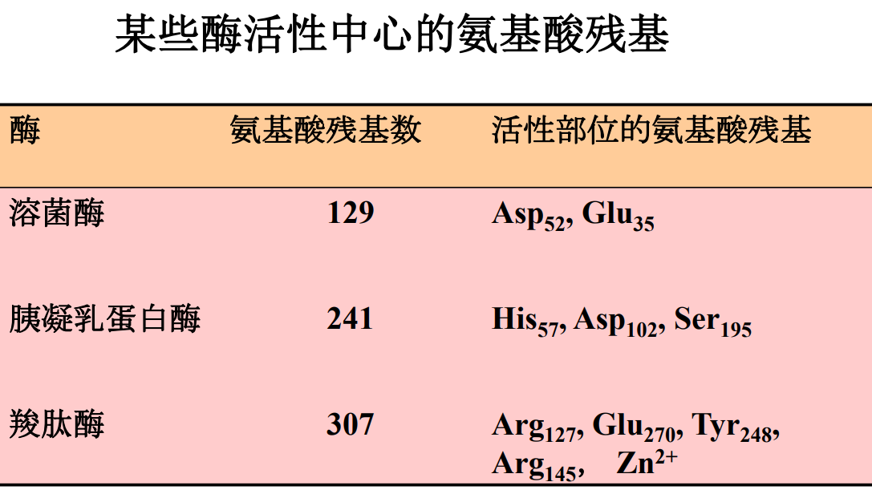

Slide 7
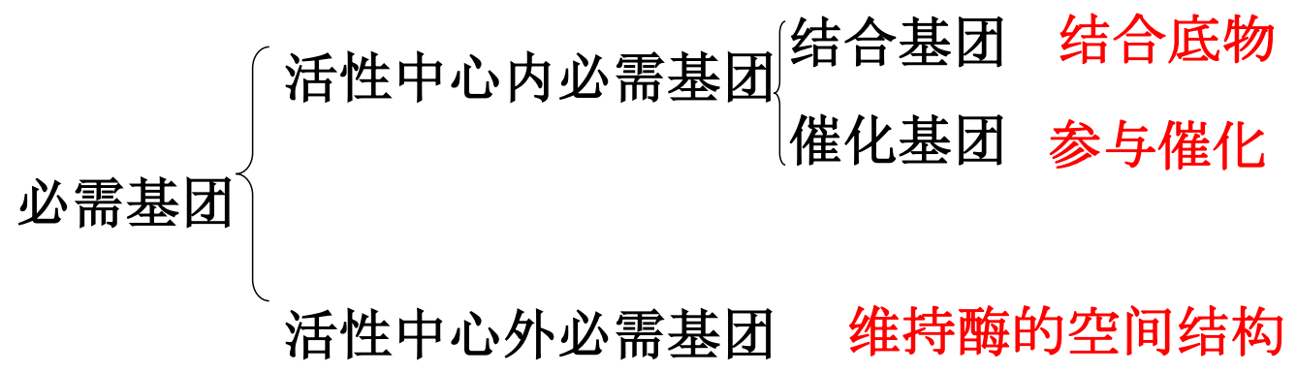
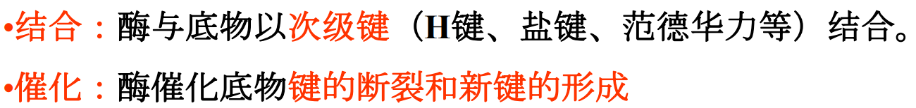
（三）必需基团与活性中心的关系
（与酶活性有关的基团）

Slide 8
8.2
酶的催化机制

Slide 9
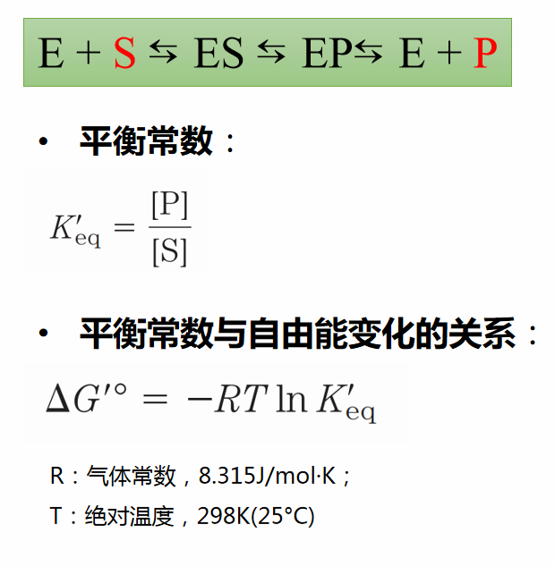
一、酶影响反应速率而不是平衡
反应平衡，与反应的标准自由能变化（ΔG‘°）有关；与酶无关。
ΔG‘°的大负值，反映了一个有利的反应平衡（平衡时产物比底物多得多）

Slide 10
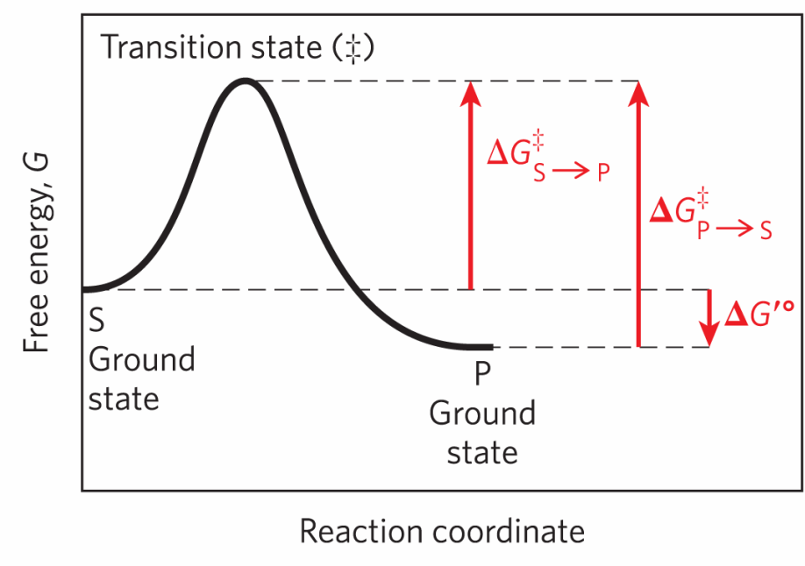

一、酶影响反应速率而不是平衡
但ΔG‘°的大负值，并不意味着，反应可以快速进行。
比如，蔗糖分解成CO₂，H₂O，有一个非常大的负的ΔG‘°。然而，蔗糖是一种稳定的化合物（没有酶催化）。
自由能

Slide 11
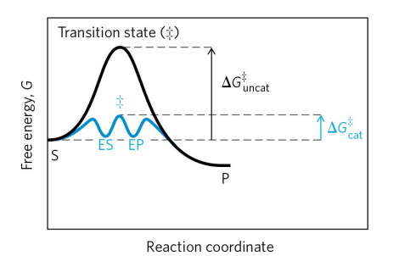
二、酶通过降低活化能提高反应速率
E + S ⇆ES ⇆EP⇆E + P
根据过渡态理论，在任何一个化学反应体系中，反应物需要到达一个特定的高能状态以后，才能发生反应。这种不稳定的高能状态被称为过渡态。
达到过渡态要求反应物必须含有足够的能量以克服能障，即活化能（ΔG‡）。
酶可以降低活化能，缩短达到平衡的时间。
过渡态
自由能

Slide 12
二、酶通过降低活化能提高反应速率
活化能，是引起化学反应的能量势垒。
这些障碍对生命本身就至关重要。如果没有这样的能量屏障，复杂的大分子就会自发地恢复到更简单的分子形式，而细胞就不可能存在复杂而高度有序的结构和代谢过程。
在进化过程中，酶已经发展到有选择性地降低活化能，从而提高细胞生存所需的反应的速率。

Slide 13
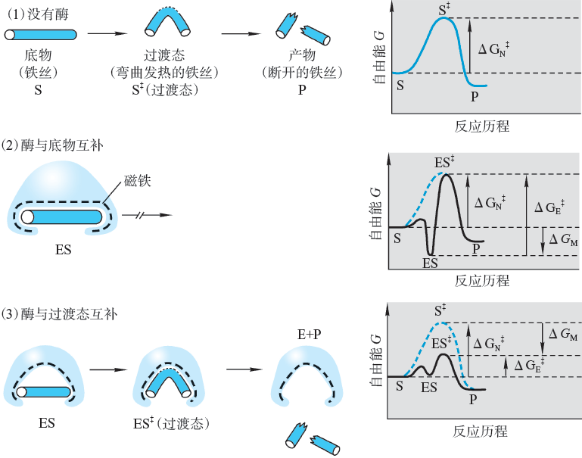
四、过渡态稳定学说
“铁丝酶”催化反应的过渡态稳定机制
1946年Pauling 提出，过渡态稳定学说：
酶与过渡态的亲和力要比对基态（底物）的亲和力高得多；
底物和酶之间的最佳相互作用，只发生在过渡态中（结合能，磁力）。

Slide 14
过渡态稳定学说的证据
根据过渡态的结构设计的过渡态类似物可作为酶的强抑制剂，抑制效果远高于竞争性抑制剂。
利用过渡态类似物作为抗原或半抗原，去免疫动物，由此产生的抗体可能有类似酶的催化作用。（抗体酶）

Slide 15
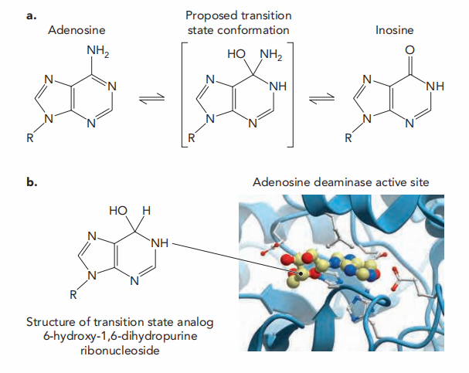
过渡态稳定学说的证据
腺苷
次黄苷
过渡态
根据过渡态结构设计的过渡态类似物可作为酶的强抑制剂。
腺苷脱氨酶活性位点
过渡态类似物

Slide 16
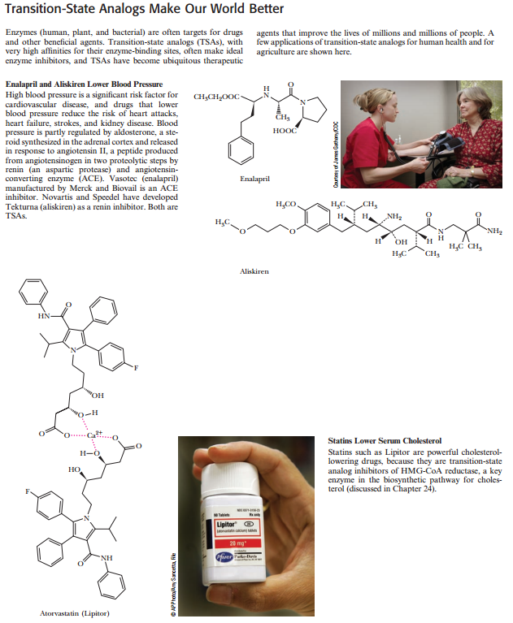
过渡态稳定学说的证据
根据过渡态的结构设计的过渡态类似物可作为酶的强抑制剂。
酶通常是药物和其他有益药物的靶点。
比如：他汀类药物，是胆固醇的酶催化形成过程的过渡态类似物。
降压，降血脂药
（过渡态类似物）

Slide 17
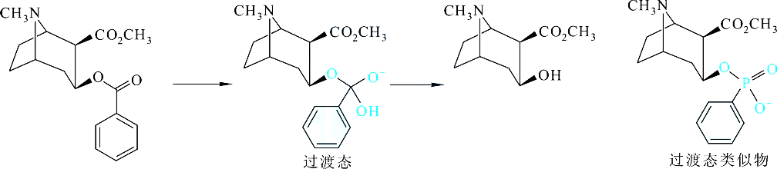
可卡因
抗体酶
筛选
免疫动物产生抗体
水解
催化可卡因水解的抗体酶的制备

Slide 18
1、结合能是降低活化能的主要自由能来源。
酶与底物的非共相互作用的能量，称为结合能，是酶用来降低反应活化能的主要自由能来源。
结合能，通过克服以下障碍降低反应活化能（ΔG‡）：
溶液中分子的熵（混乱度）。
分子表的水化层（底物与水之间的成氢键）。
许多反应需底物发生形变（过渡态）。
酶的催化基团需进行适当的排列。

Slide 19
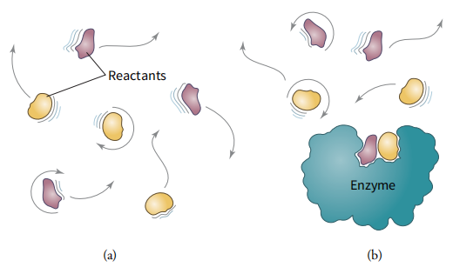
通过熵减提高反应速率
熵减极大限制了要反应的两个底物的相对运动；
结合能将底物限制在正确的方向以进行反应。

Slide 20
通过底物去溶剂化提高反应速率
在H₂O中，许多有机分子被结构H₂O的溶剂化壳包围（水化层），阻碍反应。
底物和酶之间形成弱键，导致底物去溶剂化。 酶-底物相互作用，取代了底物和H₂O之间的大部分或全部氢键。

Slide 21
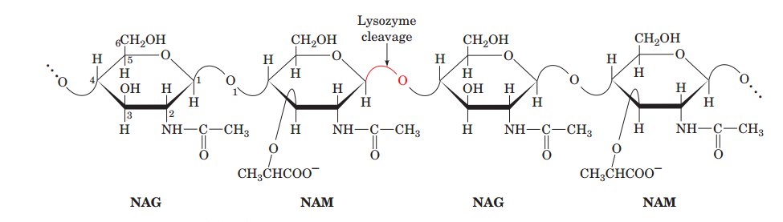
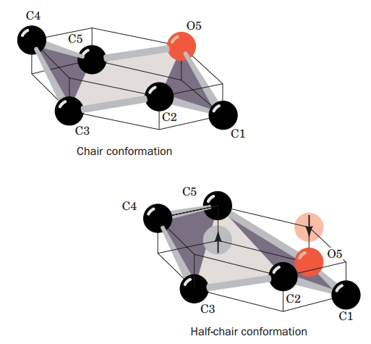
通过底底物形变提高反应速率
溶菌酶
反应过程中，底物必须经历形变（电子重新分配），---导致不利的自由能变化；
结合能，为此提供热力学的补偿。
椅式
半椅式

Slide 22
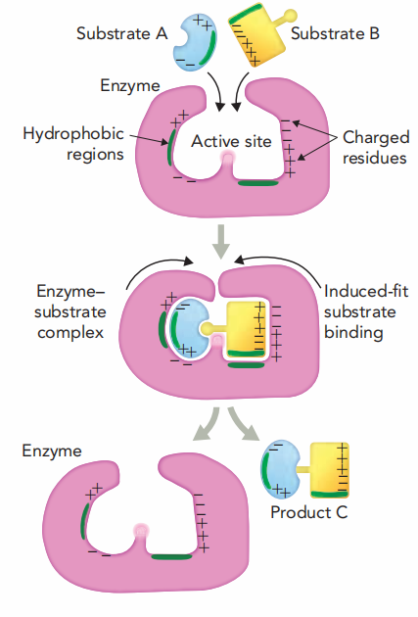
通过诱导契合提高反应速率
诱导契合：当底物结合时酶本身经历构象变化的机制，由与底物的多重弱相互作用诱导。
诱导契合

Slide 23
过渡态稳定的化学机制
与酶催化相关联的过渡态稳定是酶活性中心结构和反应性以及活性中心与结合底物之间的相互作用的必然结果。酶充分使用一系列的化学机制来实现过渡态的稳定并由此加速反应。它们包括：
邻近定向效应
广义的酸碱催化
静电催化
金属催化
共价催化
底物形变

Slide 24
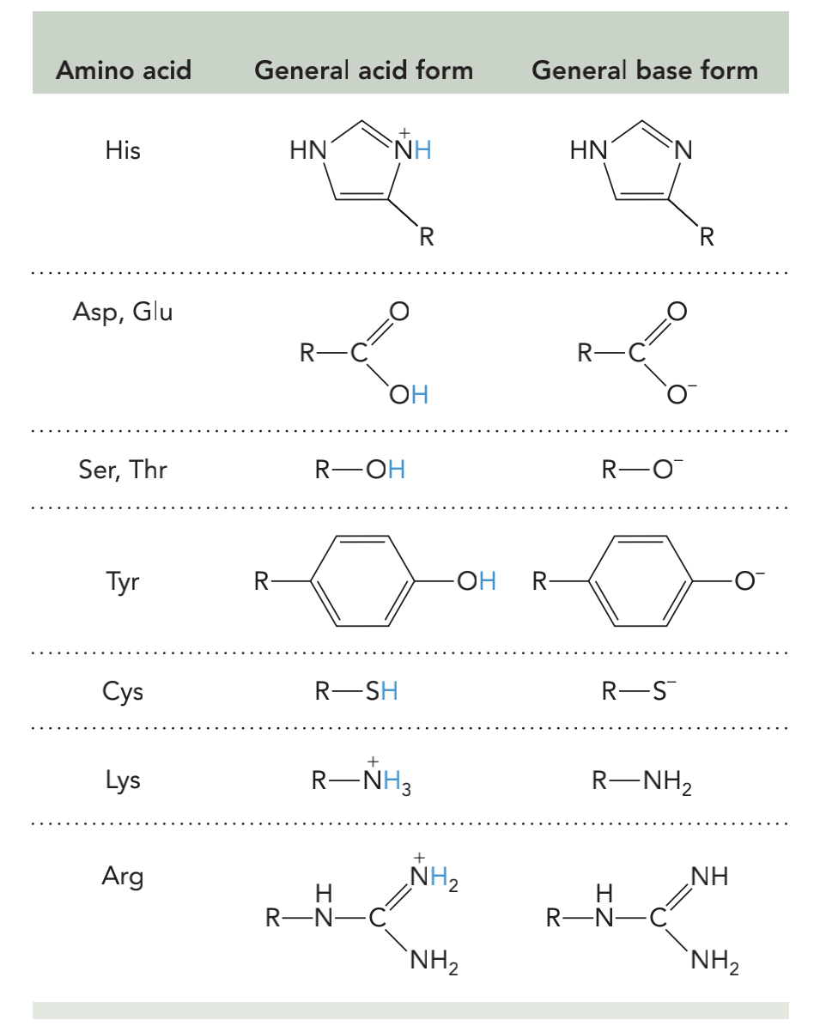
广义的酸碱催化
蛋白质某些侧链基团（如Asp、Glu和His）可以提供质子，并将质子转移到反应的过渡态中间物，而达到稳定过渡态的效果。
如果一个侧链基团的pKa值接近7，那么该侧链基团就可能是最有效的广义的酸碱催化剂。His残基的咪唑基就是这样的基团，因此它作为很多酶的催化残基。

Slide 25
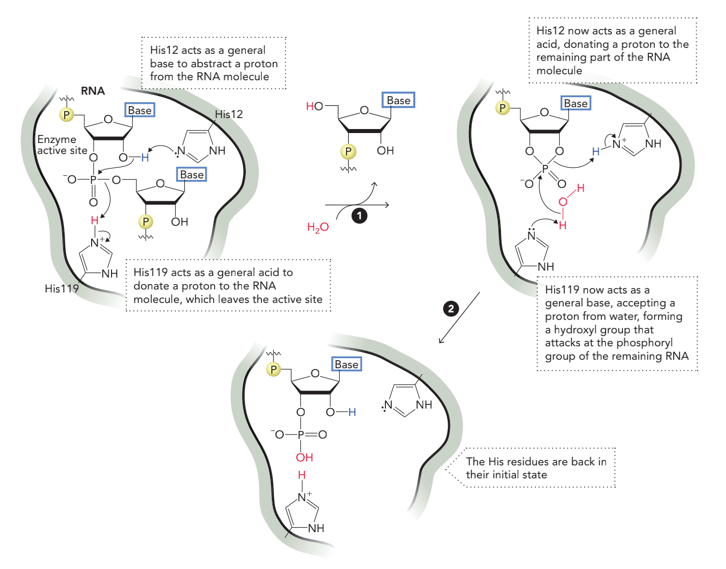
酶His₁₂给予剩余部分底物质子
酶His₁₂接受底物的质子
酶His₁₁₉给予底物质子
酶His₁₁₉接受水的质子，形成的-OH结合到底物的磷酸基团
核糖核酸酶的广义酸碱催化

Slide 26
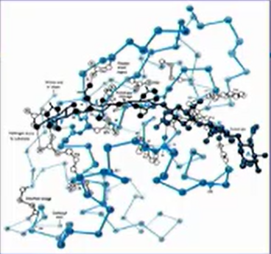
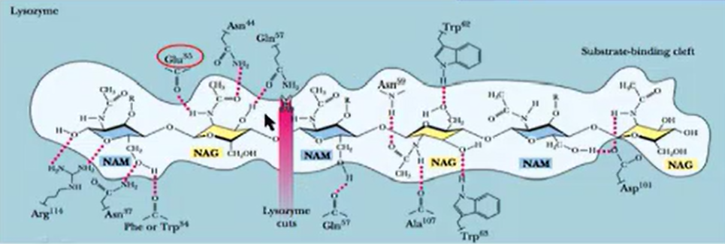
溶菌酶：活性部位可容纳6个糖残基

Slide 27
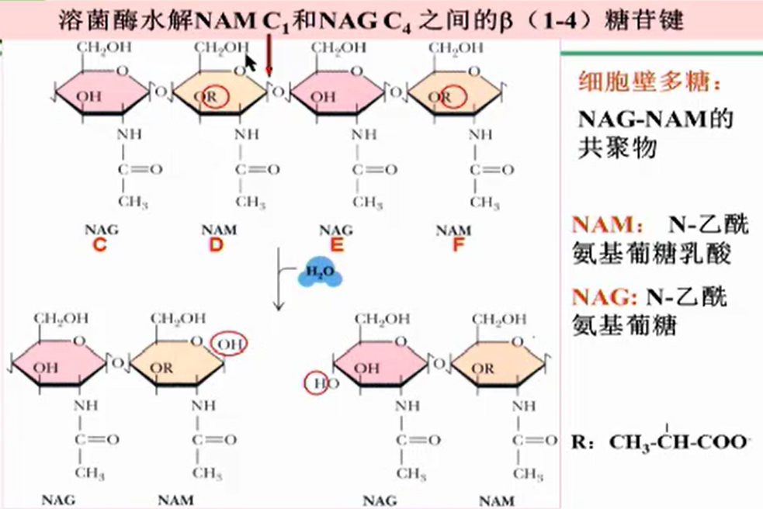

Slide 28
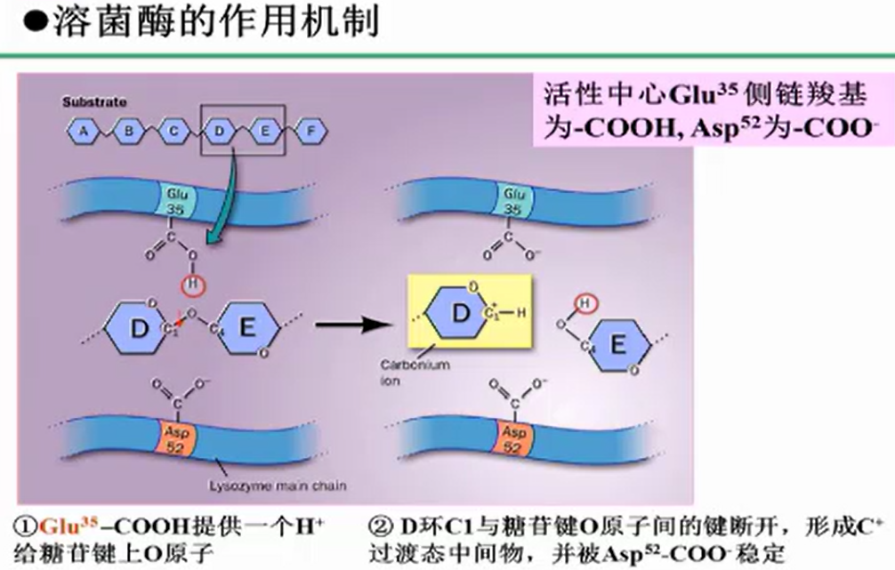

Slide 29
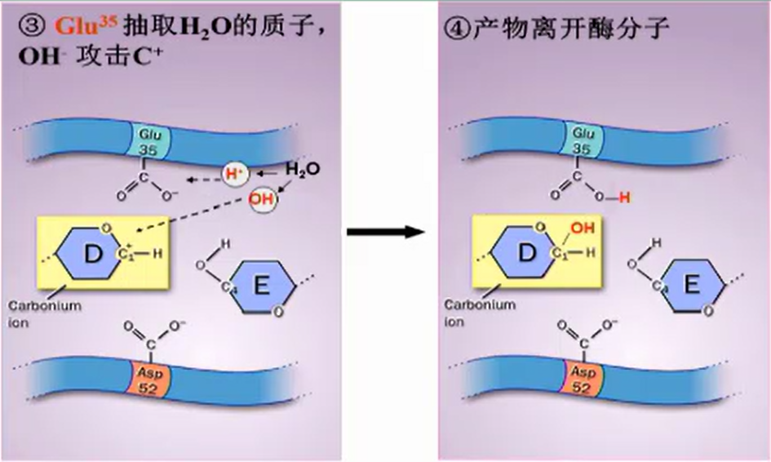

Slide 30
静电催化
活性中心电荷的分布可用来稳定酶促反应的过渡态，酶使用自身带电基团去中和一个反应过渡态形成时产生的相反电荷而进行的催化称为静电催化。
有时，酶通过与底物的静电作用将底物引入到活性中心。

Slide 31
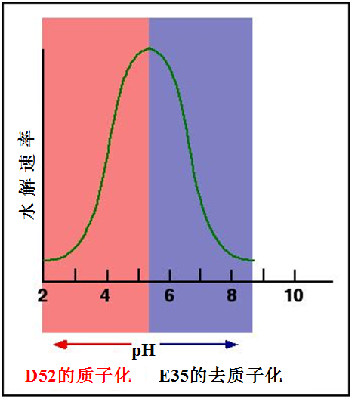
Glu35和Asp52分别所起的广义酸催化和静电催化，解释了溶菌酶的活性与pH之间的关系以及它的最适pH
pH对溶菌酶活性的影响

Slide 32
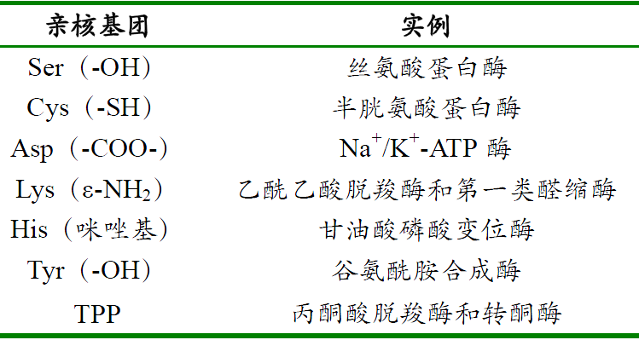
共价催化
酶与底物上的某些基团，形成瞬时共价键的一种催化方式。
酶与底物形成共价中间物：主要通过亲核催化，也可以是亲电催化；
许多氨基酸残基的侧链可作为共价催化剂，例如Lys、His、Cys、Asp、Glu、Ser或Thr，此外，一些辅酶或辅基也可以作为共价催化剂，例如硫胺素焦磷酸（TPP）和磷酸吡哆醛。
Notes:
亲核性是指带负电荷或孤对电子的试剂即亲核试剂对亲电子原子的进攻的能力。

Slide 33
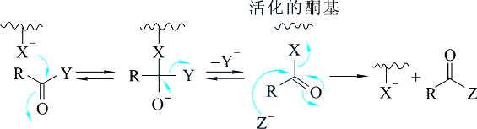
亲核共价修饰反应

Slide 34
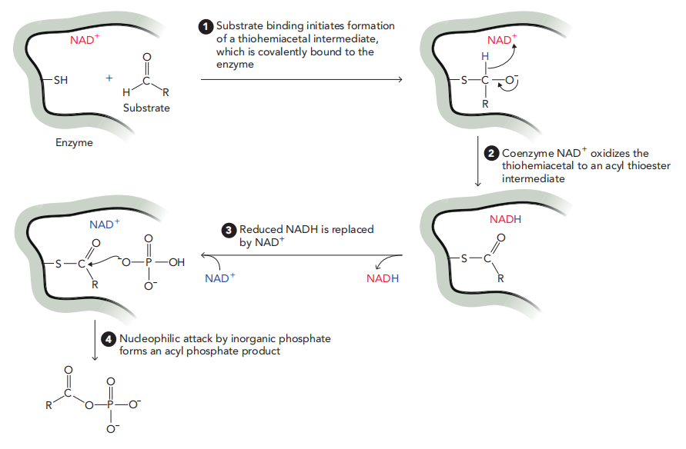
甘油醛-3-磷酸脱氢酶：催化由甘油醛-3-磷酸生成1,3-二磷酸甘油酸。
底物结合引发了硫代半缩醛中间体的形成，它与酶共价结合。
辅酶NAD⁺将硫基半缩醛氧化为酰基硫酯中间体
还原后的NADH被NAD⁺取代
无机磷酸盐的亲核攻击形成酰基磷酸盐产物
Notes:
该酶的半胱氨酸残基中的巯基与甘油醛-3-磷酸形成共价键，形成硫代半缩醛中间体。

Slide 35
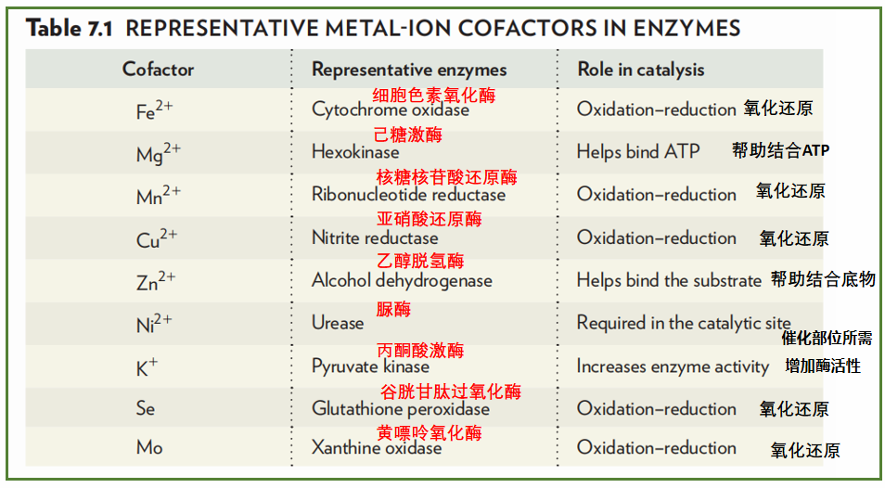
金属离子催化
近 1/3 的酶需要金属离子作为辅助因子
可逆介导氧化还原通过反应（通过金属离子氧化态的变化）
帮助定向反应底物
稳定带电反应过渡态

Slide 36
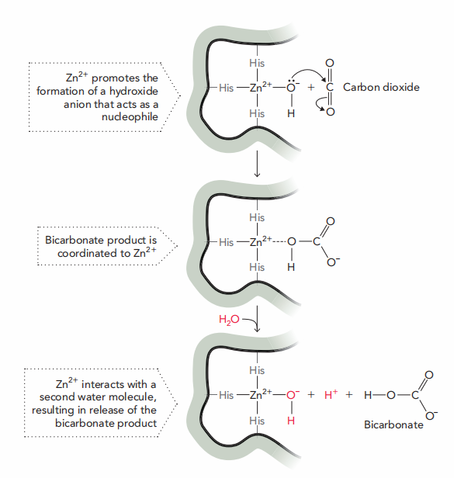
金属离子催化
碳酸酐酶的金属催化机制
Zn²⁺促进了作为亲核试剂的OH⁻的形成
碳酸氢盐产物与Zn²⁺配合
Zn²⁺与第2个H₂O相互作用，导致碳酸氢盐产物的释放

Slide 37
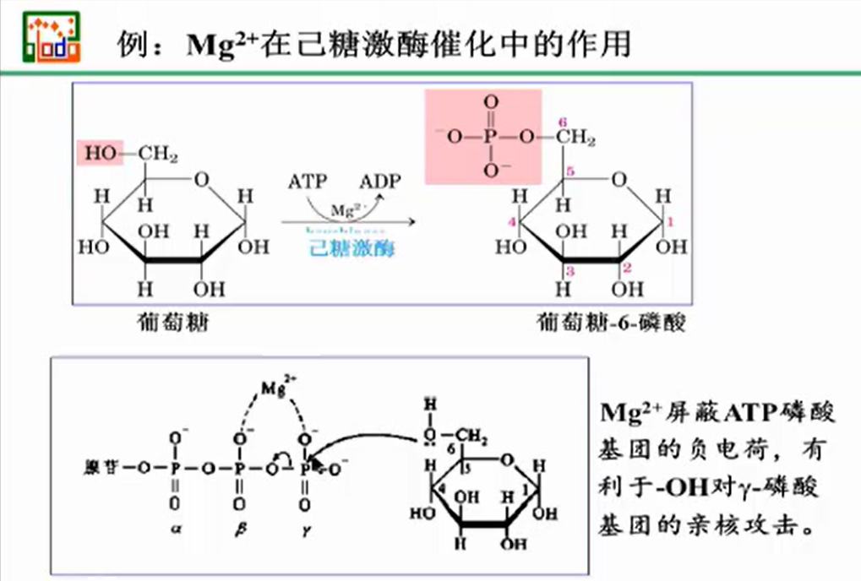

Slide 38
蛋白酶的催化机制
肽键水解在热力学上是十分有利的，但若无蛋白酶的催化，1个肽键在中性pH和25℃条件下约需300~600年的时间才能完成水解。
根据活性中心催化基团的性质，蛋白酶可分为四类：
（1）丝氨酸蛋白酶——此类蛋白酶的催化基团包括1个不可缺少的Ser残基，DIFP是它们的不可逆抑制剂；
（2）金属蛋白酶——这类蛋白酶在活性中心结合有金属离子，其活性绝对需要金属离子，故金属离子螯合剂可导致活性的丧失；
（3）天冬氨酸蛋白酶——其催化基团包括2个Asp，在偏碱性的pH下无活性；（4）巯基蛋白酶——其催化基团包括1个Cys的巯基，碘代乙酸为它们的不可逆抑制剂。
所有蛋白酶在催化中都经历四面体的过渡态，该过渡态形成的原因是反应涉及一个亲核基团进攻肽键的羰基碳。若是丝氨酸蛋白酶和巯基蛋白酶，进攻的亲核基团分别是Ser残基的羟基和Cys残基的巯基，否则就是水分子。
Notes:
金属蛋白酶、天冬氨酸蛋白酶不进行共价催化

Slide 39
丝氨酸蛋白酶
这类蛋白酶以一个特定的Ser残基作为必需的催化基团，属于该家族成员的有胰蛋白酶、糜蛋白酶、弹性蛋白酶、枯草杆菌蛋白酶、激肽释放酶原、凝血酶、纤溶酶等。
丝氨酸蛋白酶的催化机制属于共价催化和广义酸碱催化的混合体，还有氧阴离子穴对过渡态的稳定，由3个不变的Ser、His和Asp残基构成的催化三元体起主导作用。
构成催化三元体的3个氨基酸在催化中的具体功能是：
Ser195充当进攻底物的亲核基团
His57作为广义的酸碱催化剂
Asp102 的功能仅仅是定向His57，影响His的 pKa，改变其酸碱性质。

Slide 40
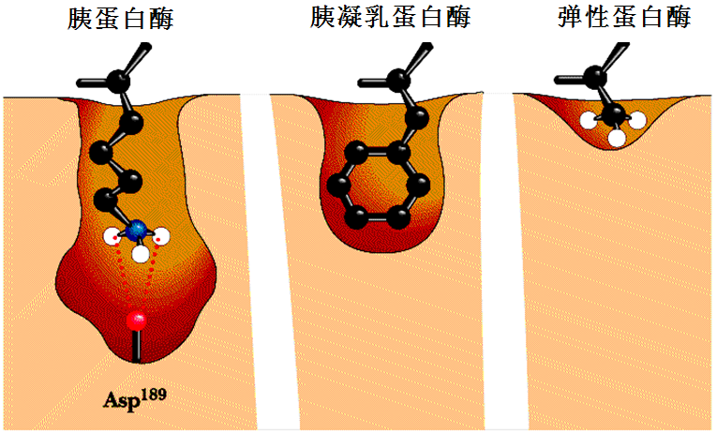
胰蛋白酶具有很深的底物结合口袋，口袋的底部又是Asp，特别适合长Lys和Arg的结合；
糜蛋白酶的底物结合口袋没有胰蛋白酶深，但比它宽，而且口袋壁分布的是疏水氨基酸，故特别适合芳香族氨基酸的结合；
弹性蛋白酶的底物结合口袋非常浅，最适合结合侧链较小的氨基酸。

Slide 41
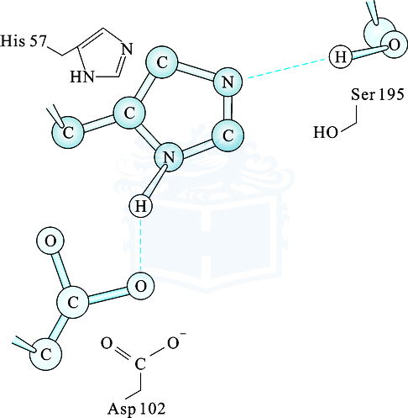
丝氨酸蛋白酶的催化三元体

Slide 42
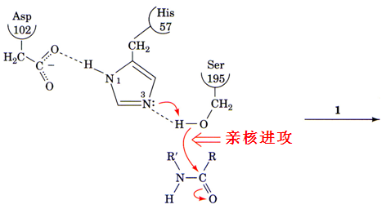
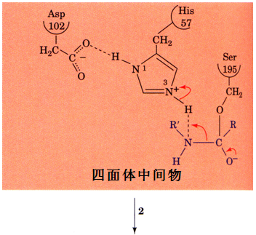
多肽底物

Slide 43
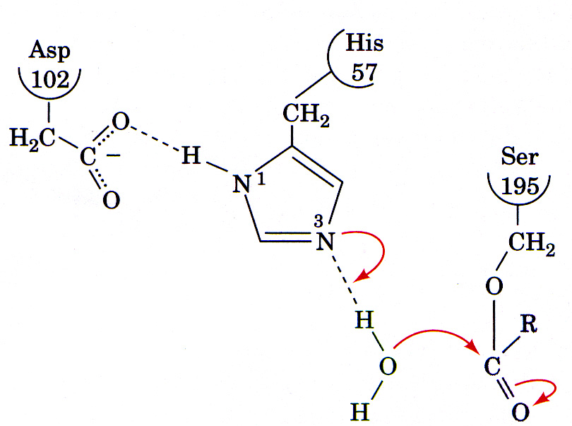
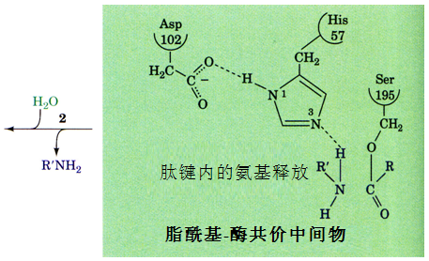
水分子的亲核进攻

Slide 44
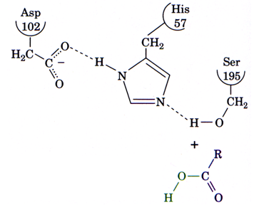
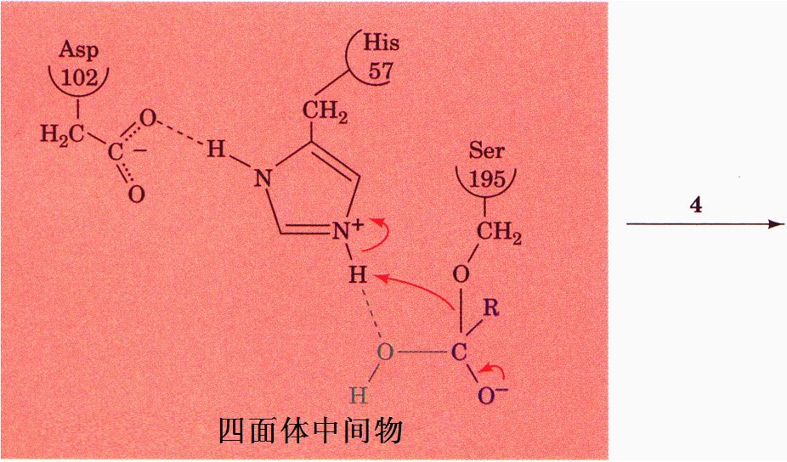
酶恢复到原来的状态
N端产物释放出来

Slide 45
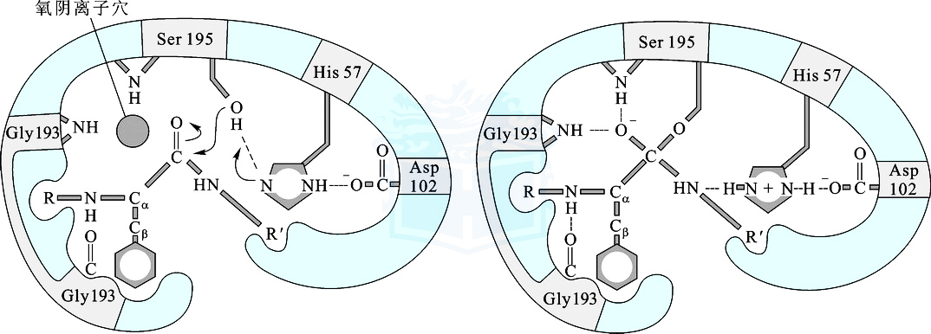
胰凝乳蛋白酶催化的四面体中间物的形成及其稳定

Slide 46
8.3
酶活性的调节

Slide 47
一、酶活性的调节
调节酶催化活性，响应某些信号增加或降低，使细胞能够满足不断变化的能量和生物分子需求。
别构调节
共价修饰调节
水解激活

Slide 48
（一）别构调节
一些酶（多亚基）除了活性中心以外，还含有别构中心，能够结合一些特殊的配体（有时为底物）。结合配体以后，酶构象发生改变，从而影响到活性中心与底物的亲和力，并最终导致酶活性发生变化。
能够进行别构调节的酶称为别构酶，配体分子称为别构效应物。起抑制作用的称为别构抑制剂，起激活作用的称为别构激活剂。
由底物作为别构效应物称为同促效应，否则，就称为异促效应。许多别构酶具有多个别构中心，能够与不同的别构效应物结合。

Slide 49
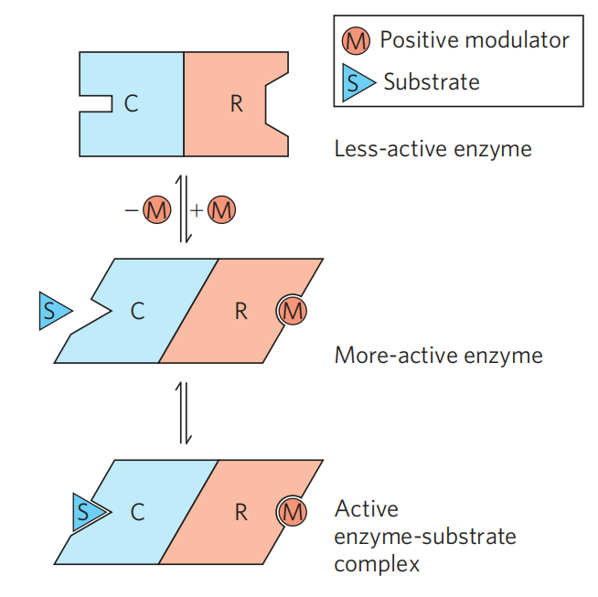
（一）别构调节
催化亚基
调节亚基
别构激活剂
底物
低活性酶
高活性酶
活性酶-底物复合体

Slide 50
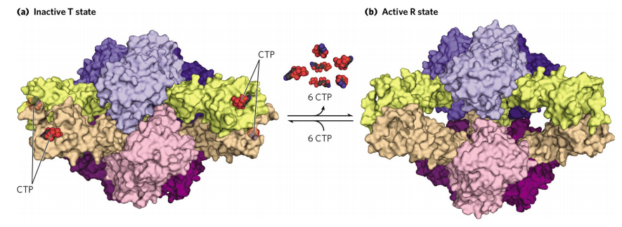
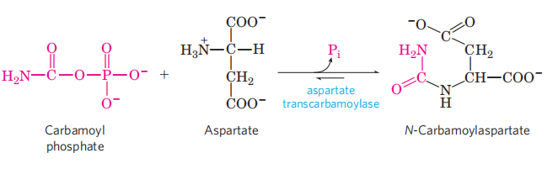
别构调节实例
天冬氨酸氨甲酰转移酶：
催化CTP合成的早期步骤；
12亚基，6个催化亚基和6个调节亚基；
ATP和CTP分别作为正调控因子和负调控因子（异促效应）。
底物也是别构效应物（同促效应），底物氨甲酰磷酸和天冬氨酸结合酶催化亚基的活性位点，增加了其他活性位点对底物的亲和力。
非活化态
活化态

Slide 51
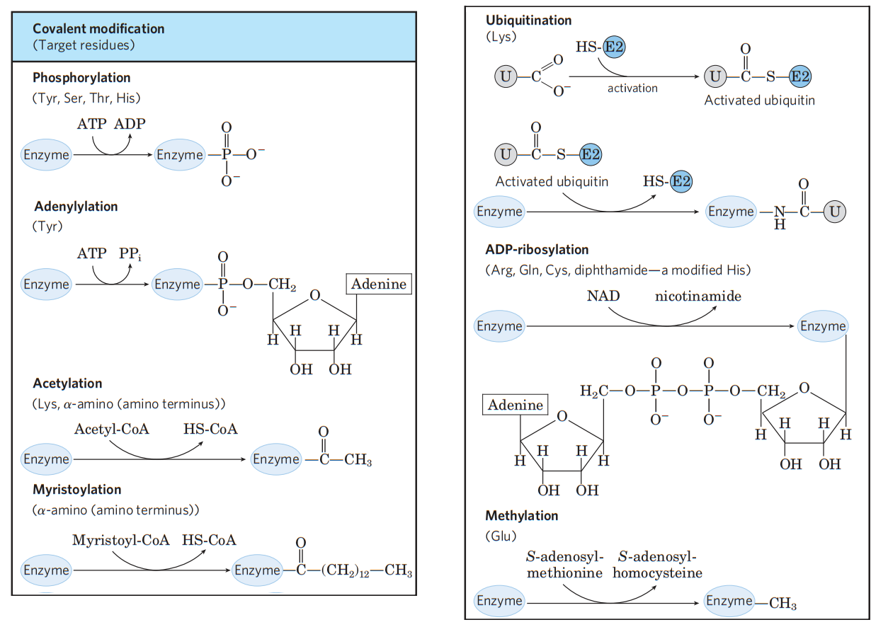
（二）共价修饰调节
泛素化
磷酸化
腺苷酰化
ADP核糖基化
乙酰化
十四烷酰化
甲基化

Slide 52
磷酸化调节
磷酸化（去磷酸化）,是最常见的酶活性调节类型。
磷酸化：是由蛋白质激酶（ protein kinases）催化的，在人类基因组中发现了500多个编码这些关键酶的基因。通常是将ATP的γ-磷酸基(PO₃²⁻)，转移到目标蛋白（酶）上的特定丝氨酸、苏氨酸或酪氨酸残基(偶尔His)。
去除磷酸化：是由磷蛋白磷酸酶（phosphoprotein phosphatases）催化的。
酶添加（或去除）一个大的带负电荷的基团，改变酶活性中心催化活性。酶的磷酸化/去磷酸化的共价修饰过程，是酶活性的功能开关。

Slide 53
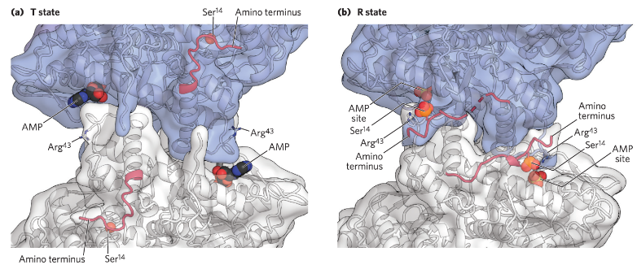
磷酸化调节
糖原磷酸化酶（降解糖原）

Slide 54
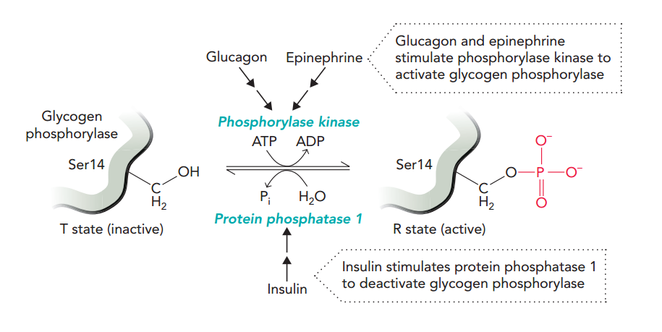
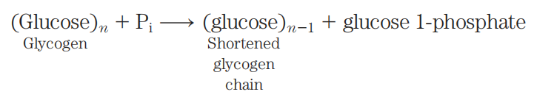
磷酸化调节
糖原磷酸化酶（降解糖原）
胰高血糖素，肾上腺素
激酶
失活
活化
磷酸酶
胰岛素

Slide 55
（三）水解激活
大多数蛋白酶以无活性的酶原形式被合成，需要通过水解（由其他蛋白酶催化或自我催化）去除一些氨基酸序列以后才会有活性，这种调节酶活性的方式被称为水解激活。
与共价修饰一样，水解激活是也一种全或无的调节方式，酶原状态没有活性，但与共价修饰不同的是，它是不可逆的，即一旦被激活就不可能回到原来的非活性的酶原状态。
实例：消化道内各种蛋白酶的激活；血浆内凝血因子的激活。

Slide 56
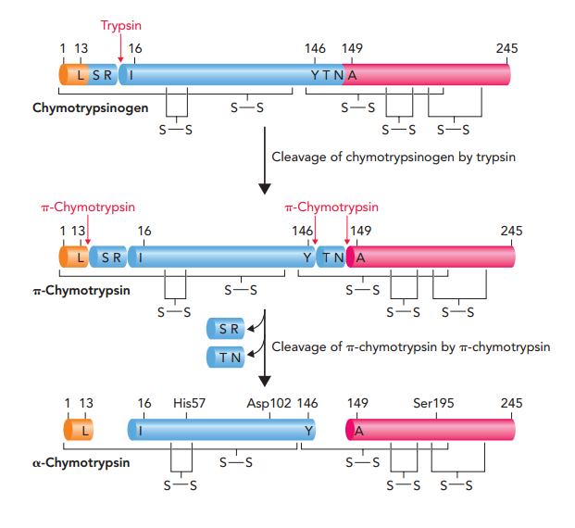
（三）水解激活
糜蛋白酶
糜蛋白酶原
胰蛋白酶
π-糜蛋白酶
π-糜蛋白酶
α-糜蛋白酶
Chymotrypsin(糜蛋白酶) is generated by proteolytic processing of chymotrypsinogen(糜蛋白酶原) into three polypeptide chains as shown by the colored bars. Trypsin（胰蛋白酶） cleaves chymotrypsinogen (inactive zymogen) to create π-chymotrypsin, which cleaves other π-chymotrypsin molecules to generate the fully active α-chymotrypsin enzyme.

Slide 57

（三）水解激活
凝血：
血凝块由聚集的血小板与交联的纤维蛋白链连接在一起组成。红细胞也被困在基质中。
可溶性血浆蛋白纤维蛋白原由α、β和γ亚基（α2β2γ2）这两个复合物组成。从α和β亚基中去除氨基末端肽，导致高阶复合物的形成，并最终导致共价交联，从而导致纤维蛋白纤维的形成。

Slide 58

（三）水解激活
内在途径
损伤表面
凝血的联激活：
内在和外在途径聚集在因子X上，最终的共同途径涉及凝血酶的激活及其将纤维蛋白原转化为纤维蛋白，纤维蛋白聚集成有序的丝状阵列，交联形成凝块。
外在途径
创伤
激肽原
激肽释放酶
组织因子 创伤
凝血酶原 凝血酶
血纤蛋白原 血纤蛋白
最终的共同途径
交联血纤蛋白凝块

Slide 59

二、同工酶
定义：是指催化相同的反应，但性质不同（V_{max}和/或K_{m}不同）的酶。它们可能以不同的量，出现在一种动物不同的组织或器官，也可能出现在任何真核生物细胞不同的细胞器。
实例：高等动物的乳酸脱氢酶（LDH）有五种形式—M4、M3H、M2H2、MH3和H4。M4由四个M亚基组成，主要存在于骨骼肌，H4由四个H亚基组成，主要存在于心脏。

